Slide 1
資料導向程式設計IDE簡介
國立臺北商業大學資訊與決策科學研究所
暨智能控制與決策研究室教授
鄒慶士 博士
Notes:
國立臺北商業大學資訊與決策科學研究所教授

Slide 2
Spyder IDE

Slide 3
Spyder整合式開發環境(IDE)畫面 – 預設佈局(三個格窗) View→ Window layouts --> Spyder Default Layout

Slide 4
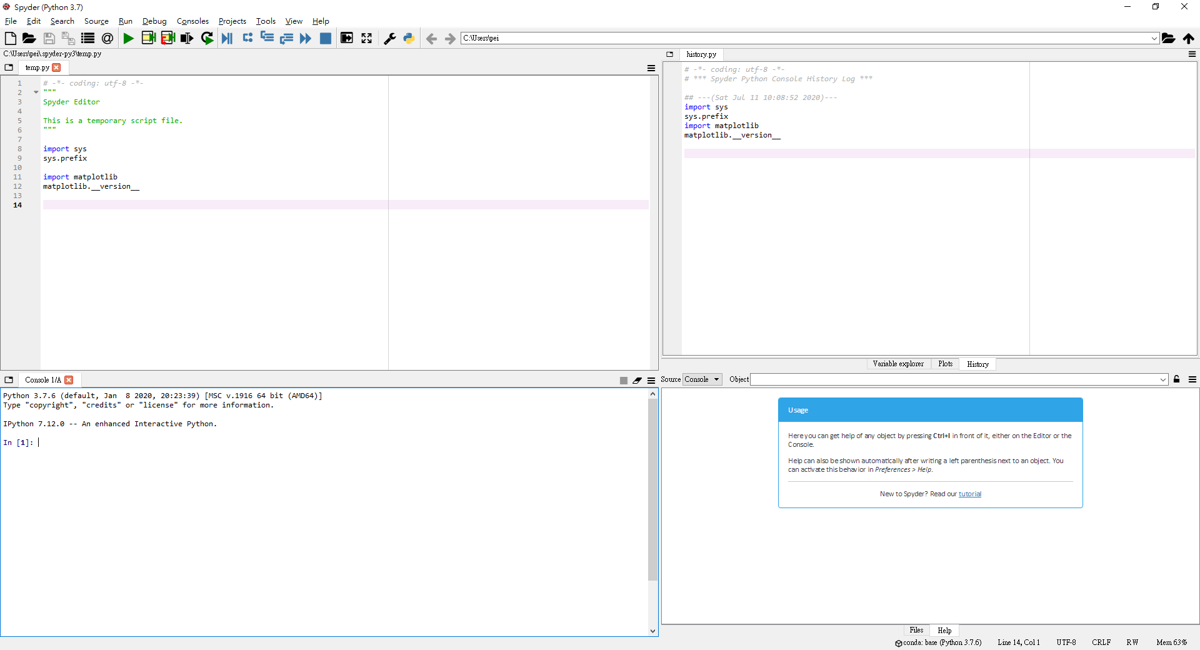
變數檢視視窗
指令歷程
程式編輯區
IPython主控台
檔案總管
Spyder整合式開發環境(IDE)畫面 – RStudio佈局(四個窗格) View--> Window layouts--> Rstudio layout (有些版本可能已無此選項)

Slide 5
打開檢視程式碼各個段落大綱的Outline

Slide 6
Spyder偏好(Preference)基本設定

Slide 7
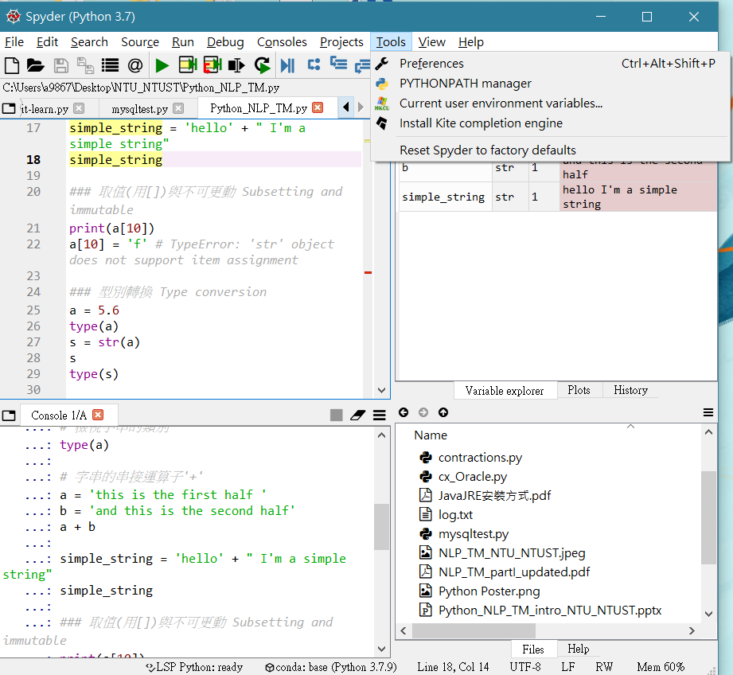
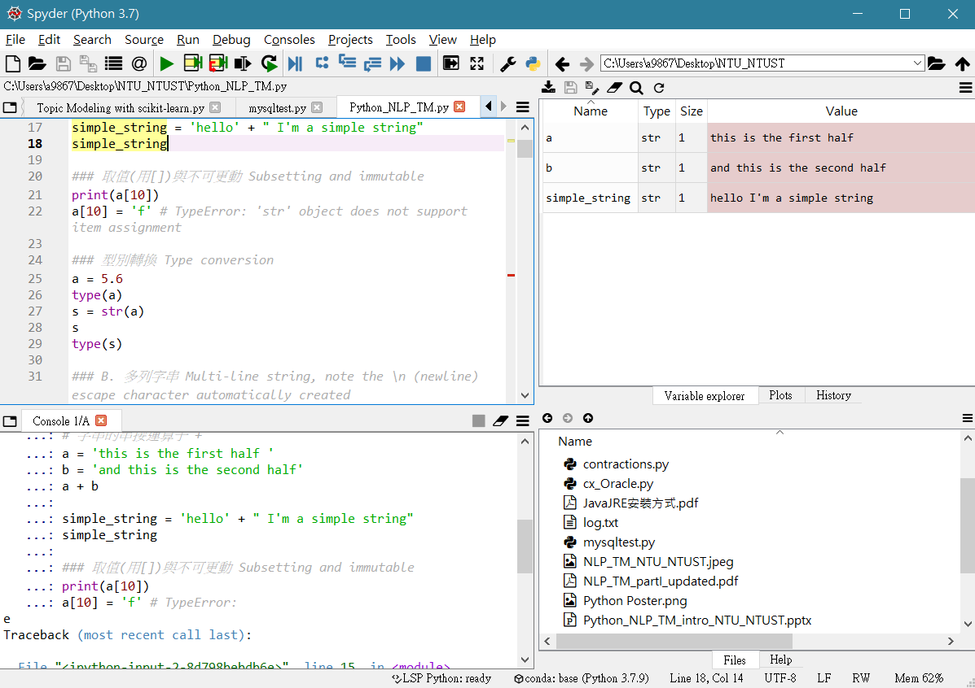
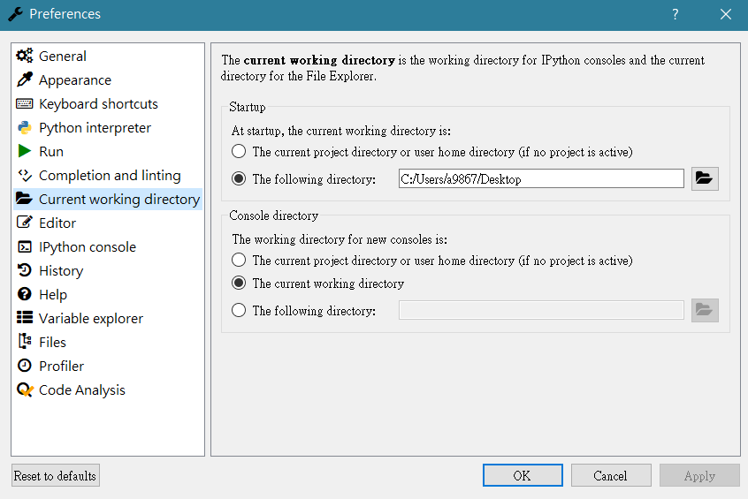
Tools (或Python) -> Preferences -> Current working directory (left pane) -> The following directory指向自訂資料夾 或是右上角點擊資料夾圖示改變當前工作路徑
如何切換路徑十分重要
方法二：臨時動態
方法一：相對長期
1
2
4
3
5

Slide 8
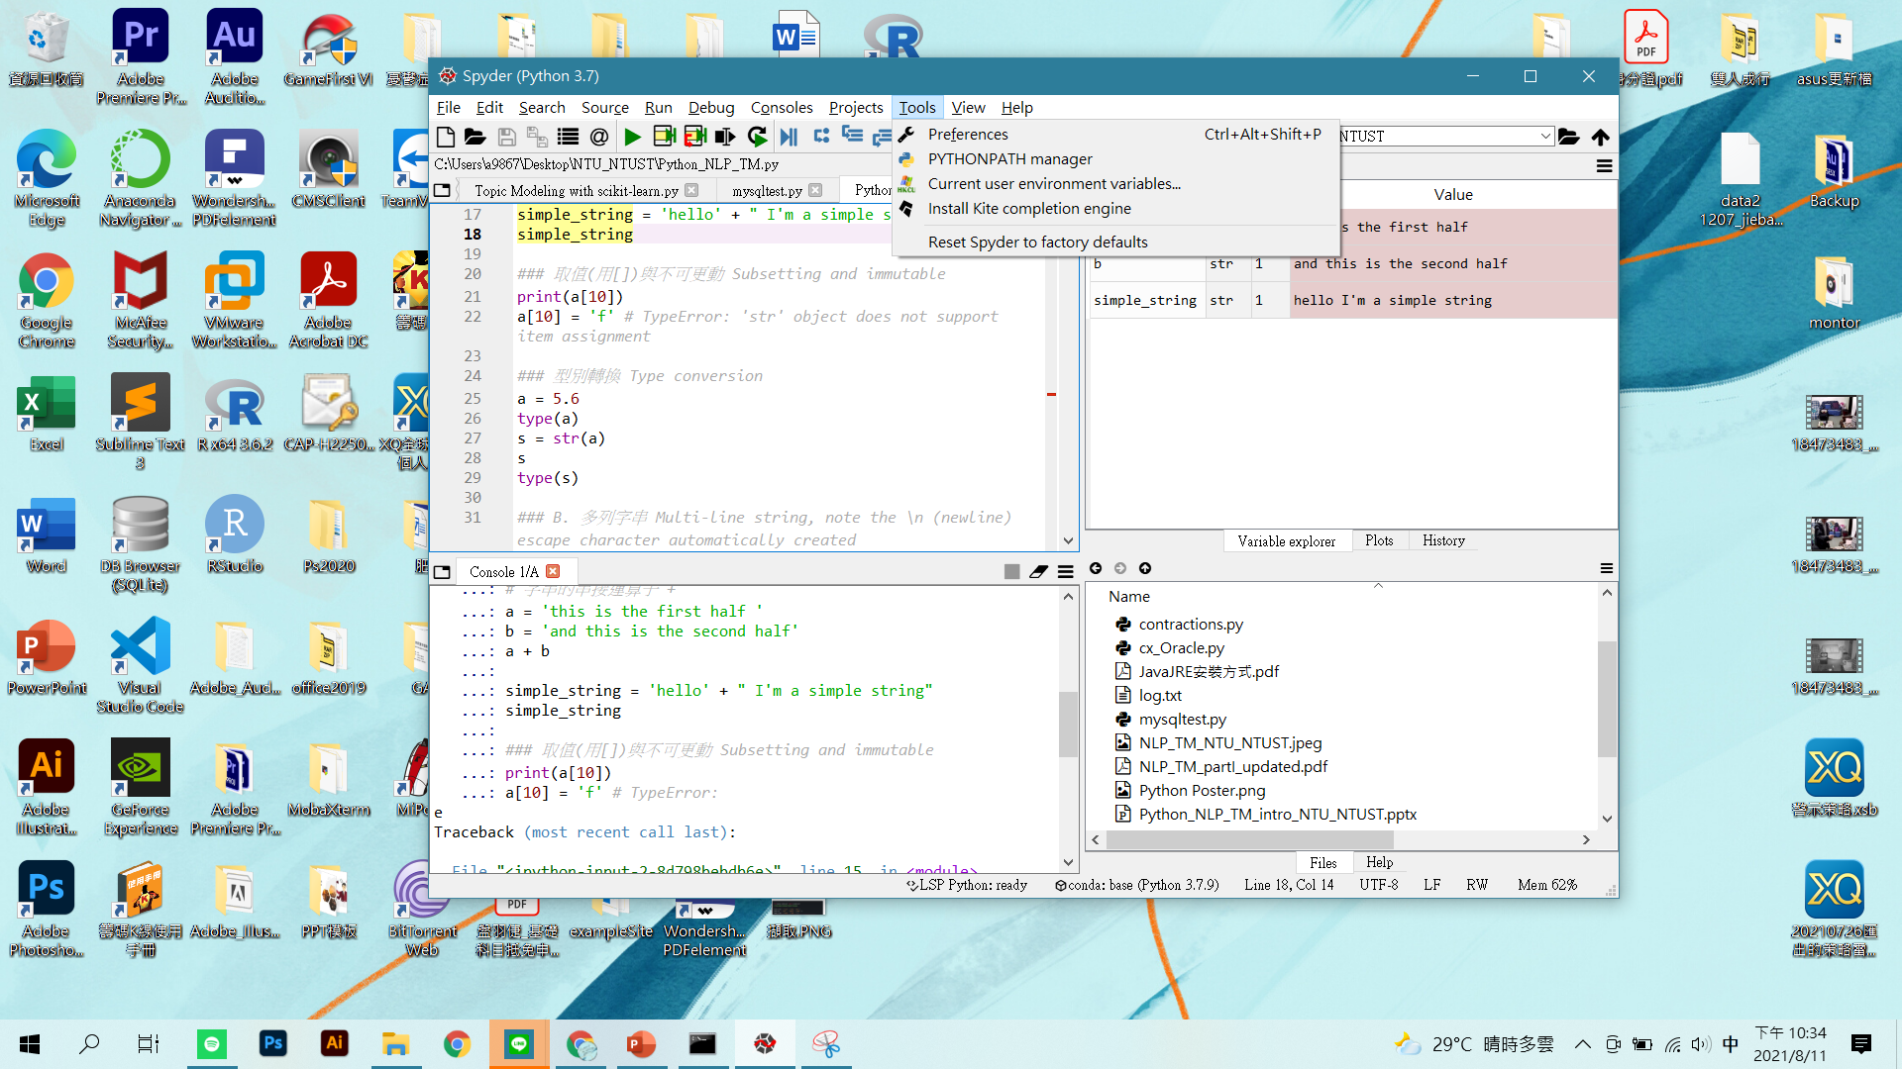
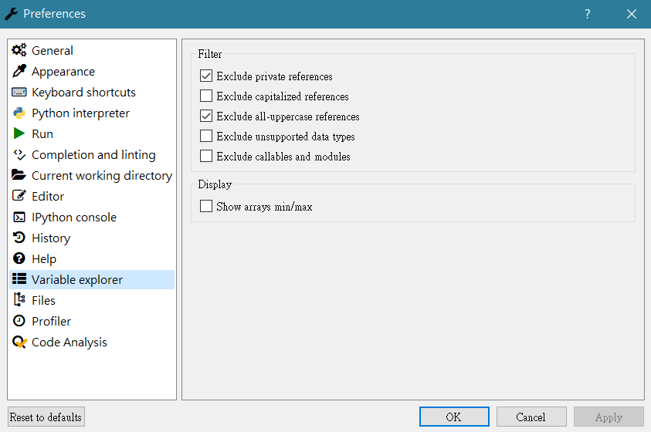
Variable explorer -> Filter中只勾選第一項
Visibility is the king.
1
2
4 取消勾選
3
5

Slide 9
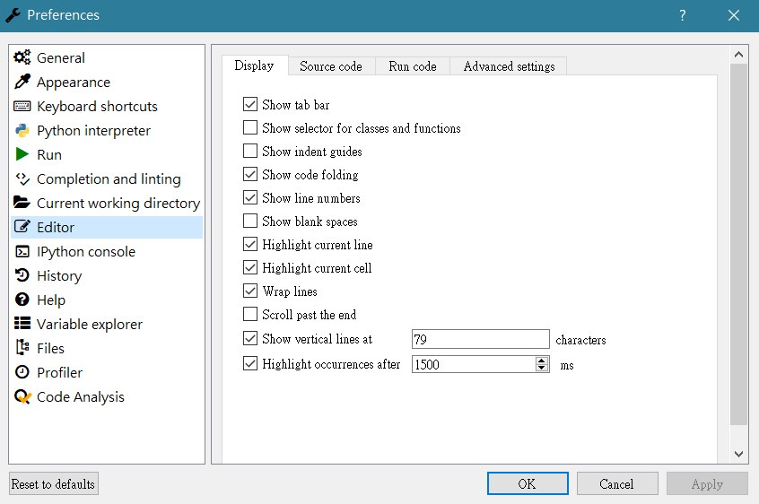
Editor (left pane) -> 勾選Wrap lines核取方塊 (過長程式碼自動換行)
1
2
3
4 勾選
5

Slide 10

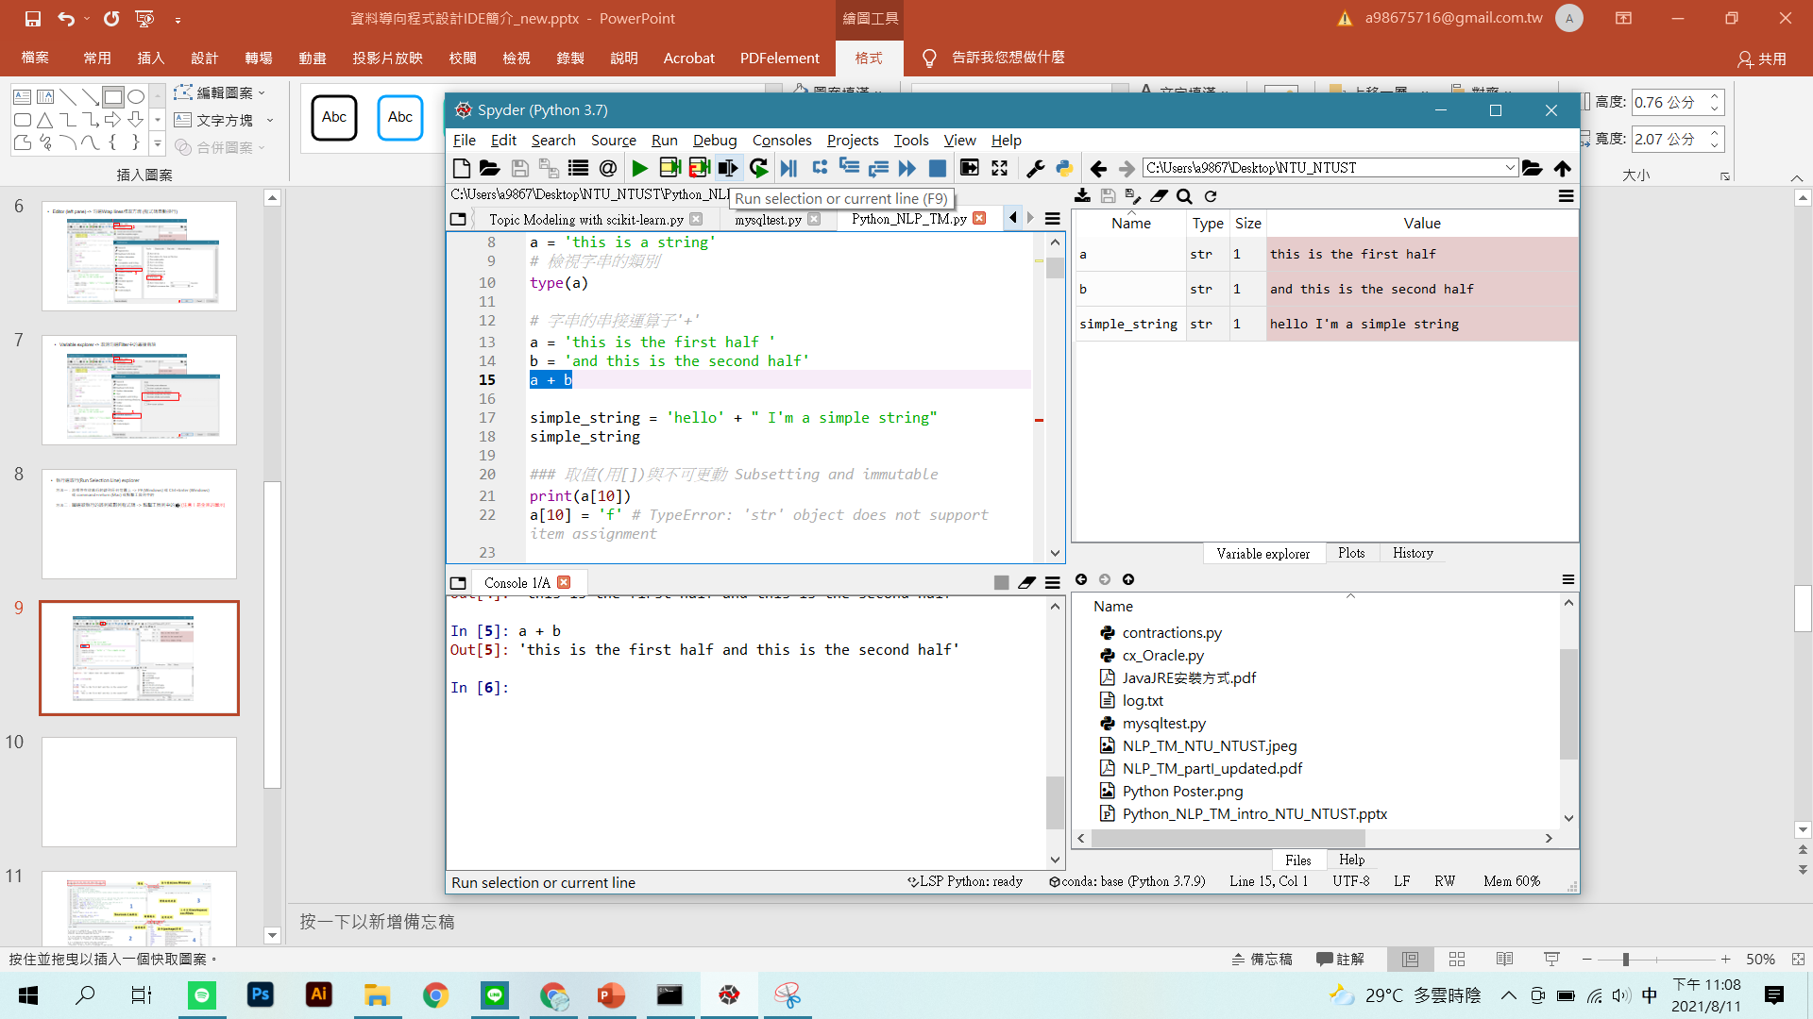
執行選取行(Run Selection Line) explorer 方法一：游標停在欲執行的該列任何位置上 -> F9 (Windows) 或 Ctrl+Enter (Windows) 或 command+return (Mac) 或點擊工具列中的 方法二：圈選欲執行的該列或數列程式碼 -> 點擊工具列中的 (注意！是全黑的圖示，如下圖)
2
1
3

Slide 11
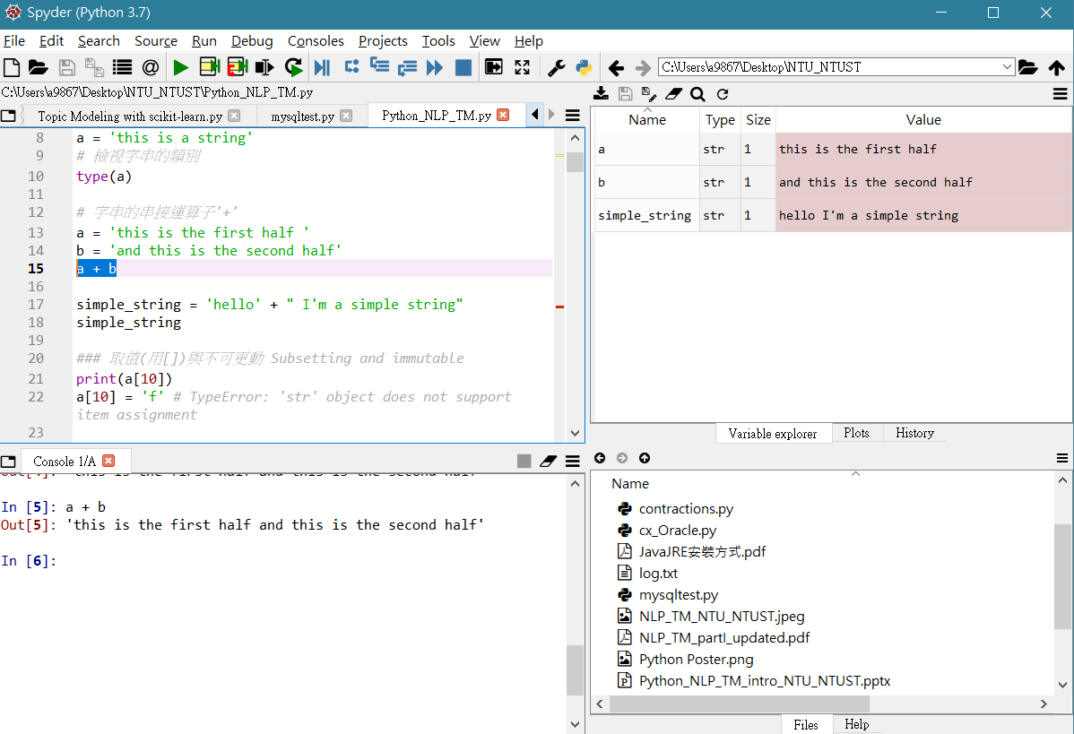
程式碼執行的結果顯示在IPython Console、Variable explorer、Plots、本機硬碟中(Files頁籤)…
Variable explorer、Plots
IPython Console

Slide 12
Spyder-Notebook Plugin

Slide 13
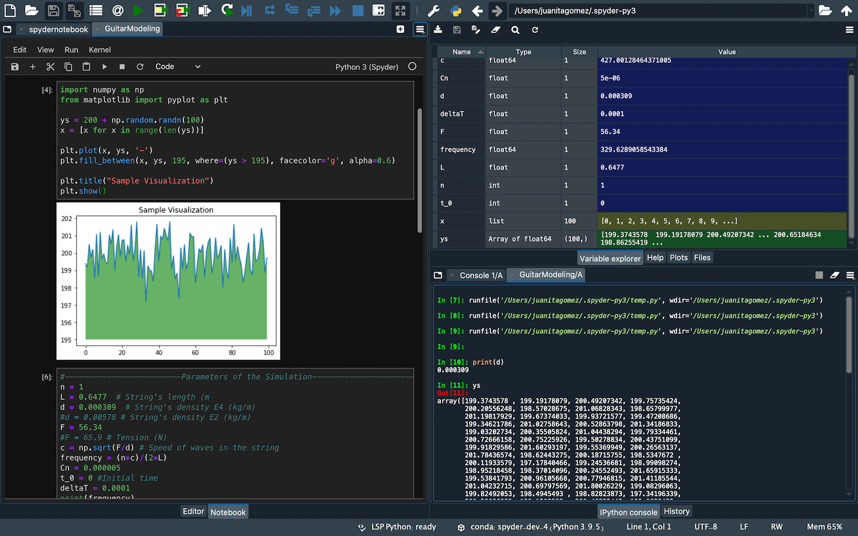
安裝Spyder-Notebook外掛後可編寫Jupyter Notebook
終端機或命令提示字元下先安裝外掛套件
conda install spyder-notebook -c conda-forge

Slide 14
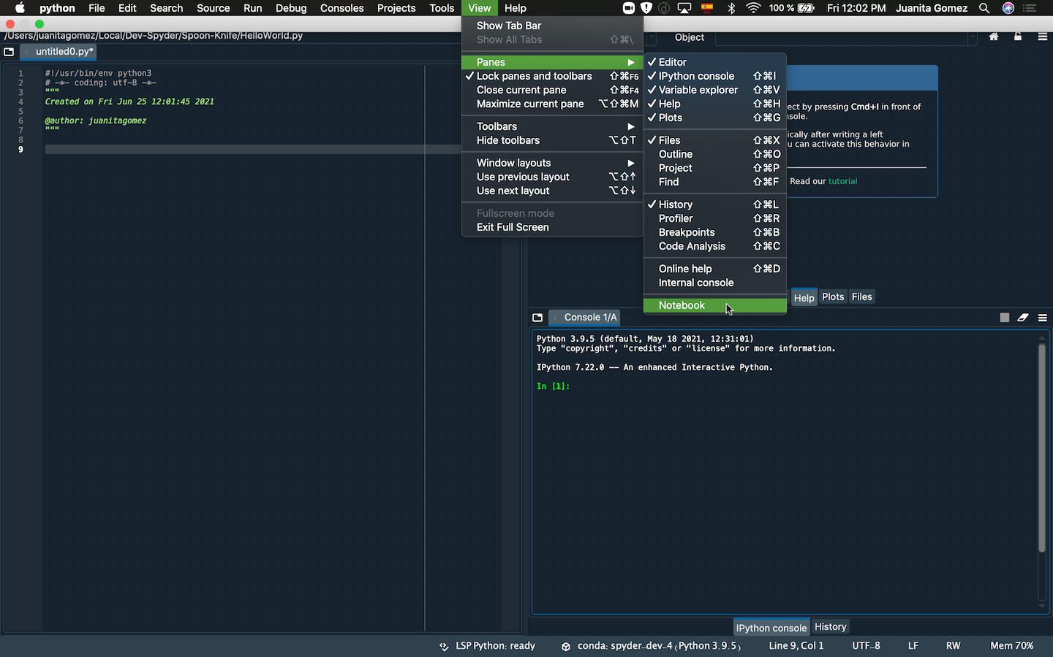
使用Notebook
開啟 View -> Panes -> Notebook
然後程式碼編輯區的下緣會新增Notebook頁籤

Slide 15
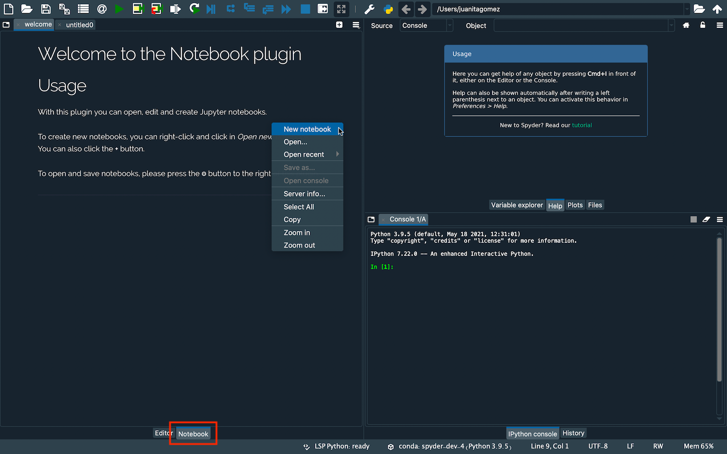
新增或開啟Notebook
按下程式碼編輯區中新增的Notebook頁籤
再從編輯區右上角按下新增或開啟Notebook

Slide 16
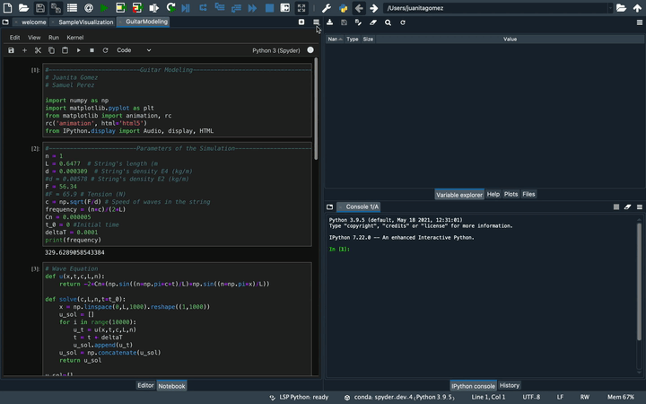
連接IPython主控台
同樣從編輯區右上角，點選Open Console，即可顯示Notebook專屬主控台與變數檢視器(Variable Explorer是使用Spyder的主要原因之一！)

Slide 17
RStudio IDE

Slide 18
Spyder
RStudio整合式開發環境(IDE)畫面

Slide 19
RStudio如何變換工作路徑
右下角窗格點擊File頁籤，留意右上方三個…按鈕
彈跳出檔案總管，選擇妳/你要的路徑
點擊右下角窗格上方齒輪右方的More，選擇Set As Working Directory
檢查Console窗格上緣的當前的工作路徑名稱

Slide 20
RStudio偏好基本設定

Slide 21
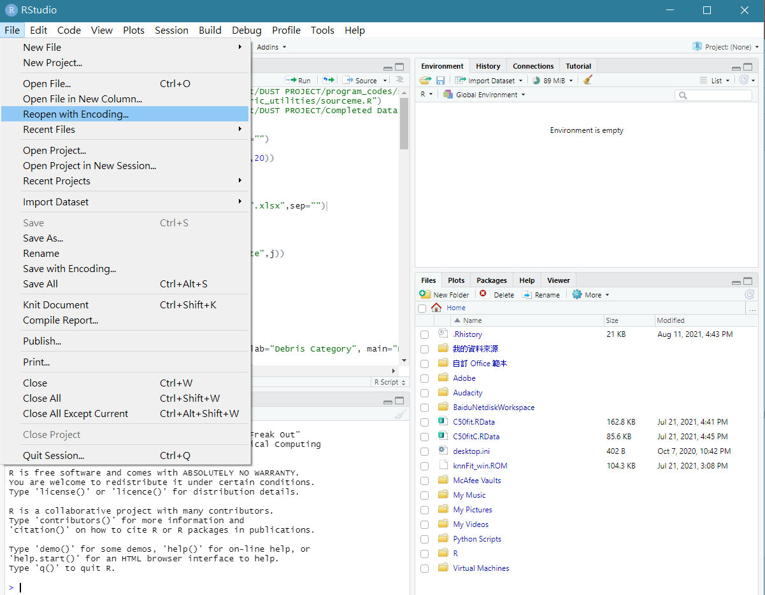
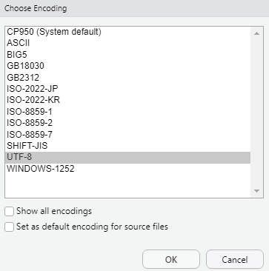
File -> Reopen with Encoding -> UTF-8 (for MS Windows 中中文顯示)
1
2
解決R命令檔中文亂碼問題
3
4

Slide 22
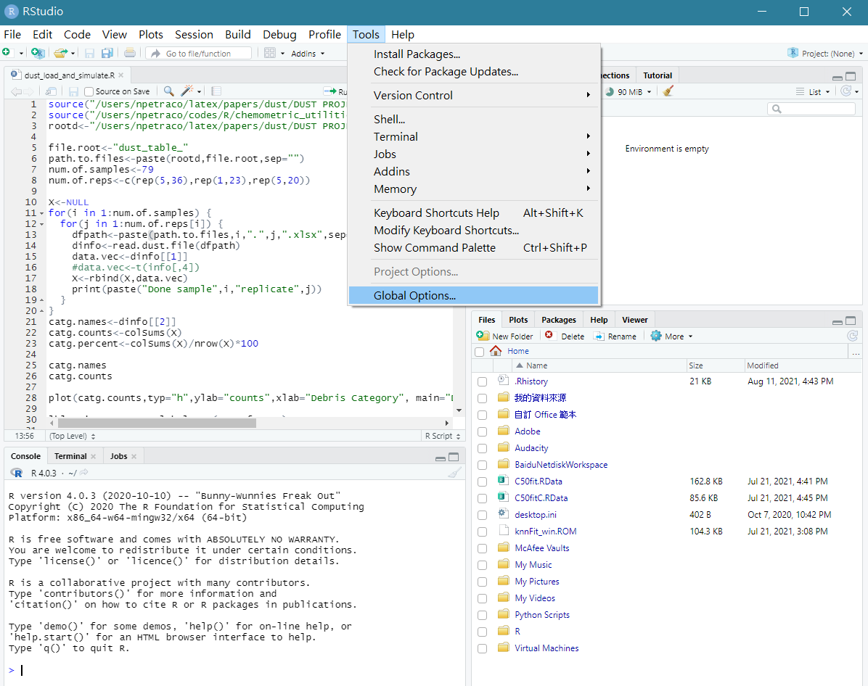
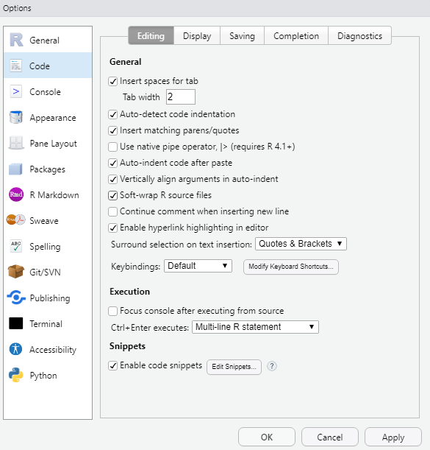
Tools -> Global Options -> Code -> Soft-wrap R source files (程式碼自動換行)
1
3
2
4
5

Slide 23
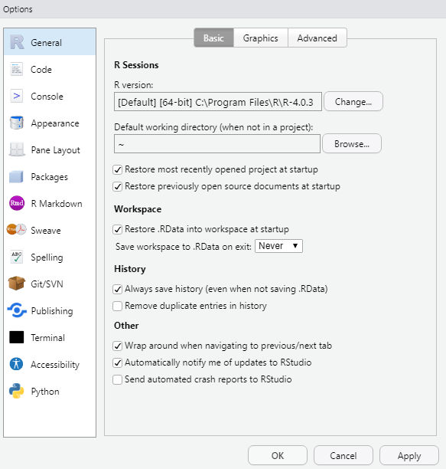
Tools -> Global Options -> General -> Save Workspace (Environment) to .RData on Exit: Never (離開R session時不儲存環境中的物件)，預設是Ask
1
3
2
4
5

Slide 24
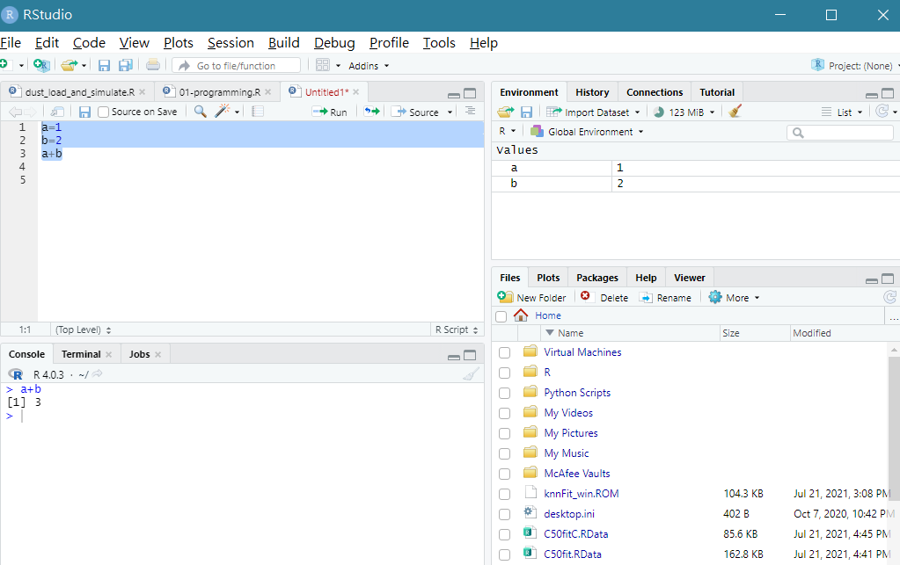
執行選取行(Run Selection Line) explorer 方法一：游標停在欲執行的該列任何位置上 -> Ctrl+Enter (Windows) 或 command+return (Mac) 方法二：圈選欲執行的該列或數列程式碼 -> 點擊工具列中的 或 (如下圖)
2
1
3

Slide 25
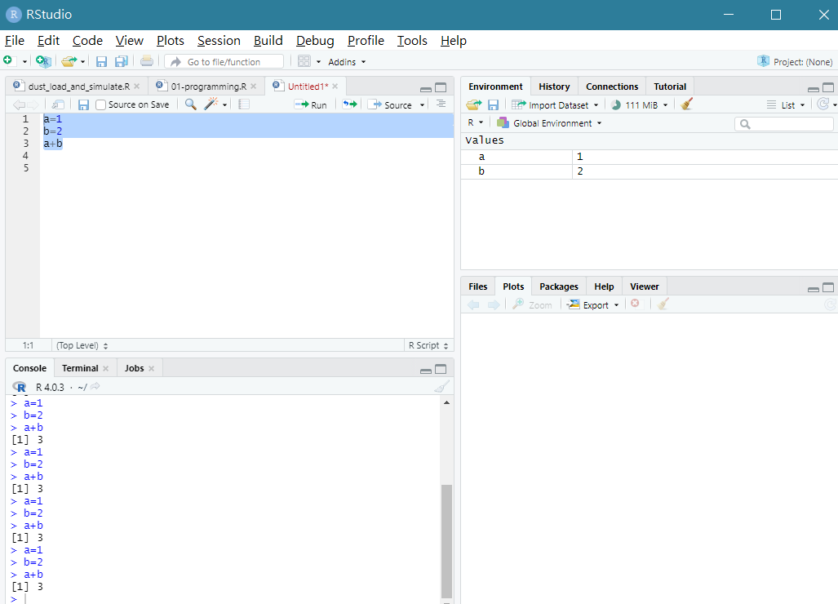
程式碼執行的結果顯示在Console、Environment、History、Plots等中
Environment、History
Plots
Console

Slide 26
智慧型系統 ~ 為何而戰？
依輸入的飲食各類食物之蛋白質攝取比例，判斷使用者可能的居住地區
How to do it ?
資料分析與模型 Data analysis and models
弱AI還是從資料/知識中擷取洞見
What kind of data and modeling technique we need?
各國家或地區飲食(蛋白質攝取)習慣數據
資料前處理、集群分析(非監督式學習, Food_clustering)、分類模型(監督式學習)、更複雜的模型與學習方式(一定會更好嗎？)

